Slide 1

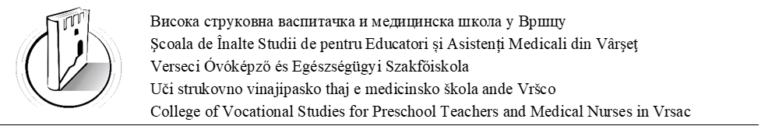


Slide 6


ПРЕДСТАВЉАЊЕ ЗБОРНИКА СТУДЕНТСКИХ РАДОВА
Зборници су публиковани у оквиру образовних пројеката реализованих у периоду 2022–2025, које је одобрио и суфинансирао Покрајински секретаријат за високо образовање и научноистраживачку делатност, Нови Сад. Детаљне информације о пројектима налазе се у самим зборницима.

Slide 7




Референтне податке видети на:
https://plus-legacy.cobiss.net/cobiss/sr/sr/bib/76354057
https://plus-legacy.cobiss.net/cobiss/sr/sr/bib/154892297

Slide 8

Референтне податке видети на:
https://plus-legacy.cobiss.net/cobiss/sr/sr/bib/183394057.

Slide 9

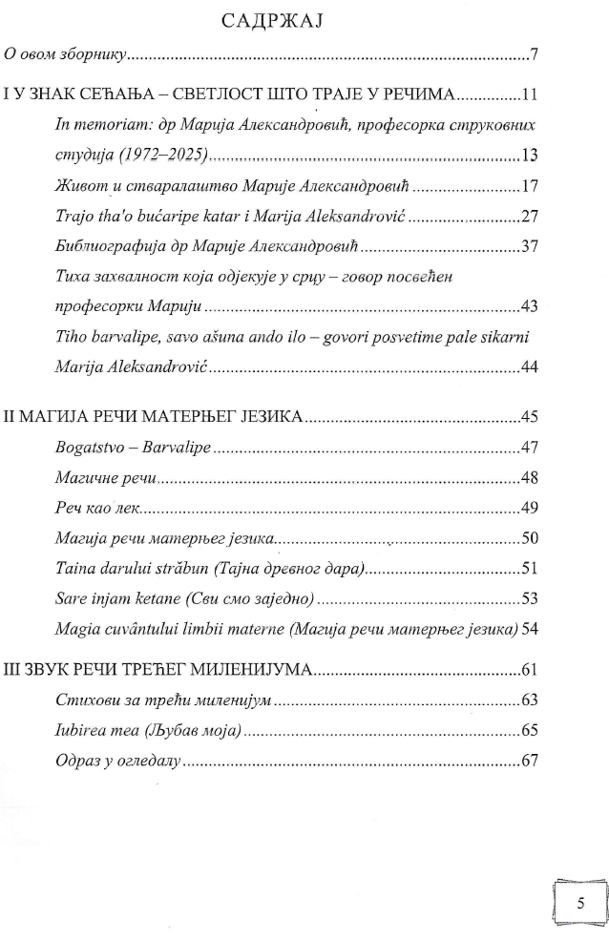
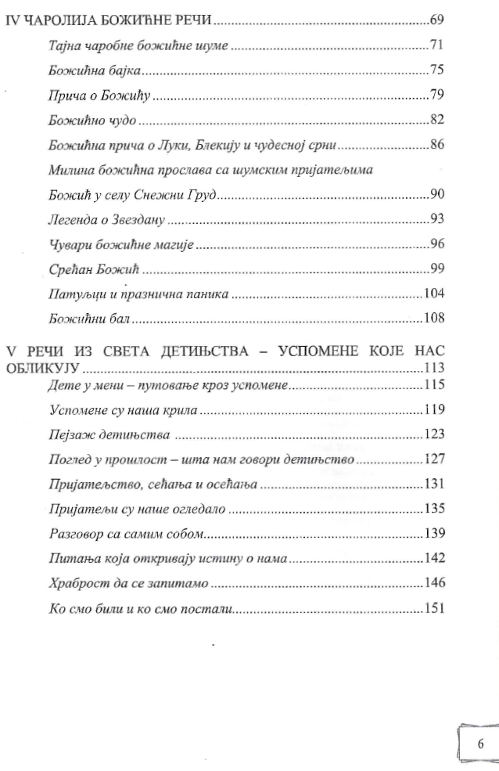

НЕГУЈМО И ЧУВАЈМО МАТЕРЊИ ЈЕЗИК: ЗБОРНИК СТУДЕНТСКИХ РАДОВА

Slide 10
НЕГУЈМО И ЧУВАЈМО МАТЕРЊИ ЈЕЗИК: ЗБОРНИК СТУДЕНТСКИХ РАДОВА

Slide 11

УРУЧИВАЊЕ ЗБОРНИКА АУТОРКАМА И АУТОРИМА
I У знак сећања – светлост што траје у речима
II Магија речи матерњег језика
III Звук речи трећег миленијума
IV Чаролија божићне речи
V Речи из света детињства – успомене које нас обликују

Slide 12
МЕЂУНАРОДНИ ДАН МАТЕРЊЕГ ЈЕЗИКА 2026.
Презентацију припремила: мср Јасмина Мирковић, библиотекарка Високе струковне васпитачке и медицинске школе у Вршцу

